Slide 1

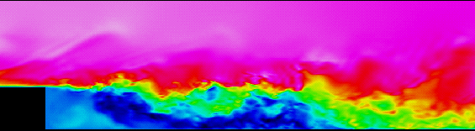
计算传热学
Numerical Heat Transfer
Streamwise Velocity from DNS of a Backward-Facing Step

Slide 2
第一章 引言———计算传热学的含义
1、计算传热学的含义
传热学：研究热的传递规律的一门学科
计 算：给出待求变量或所研究过程状态变量数值大小的方法与过程
计算传热学：用计算的方法研究热传递过程，给出刻画这些过程的状态量的数值大小，并据此来认识热传递过程及其变化规律
Notes:
第一章 引言

Slide 3
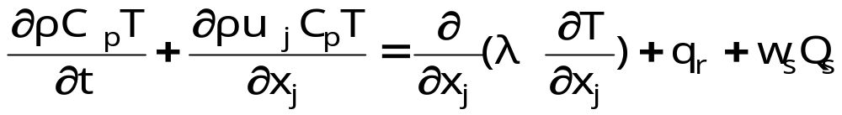
第一章 引言———计算传热学的含义
进一步，传热有导热、对流换热和辐射传热之分，可以用下边的方程来描述
就一般而言，热传递过程的状态量有：T，U，V，W，ρ，Y_{f}，Y_{o}，Y_{p}。因此，在计算传热学中， 用计算的方法所要求解的状态量不仅仅只有温度，而且还包含速度、浓度、压力、密度等变量。
Notes:
第一章 引言

Slide 4
第一章 引言———计算传热学的含义
计算传热学：用计算的方法研究有燃烧和传热现象发生的流动过程，给出刻画这些过程的状态量的数值大小，并据此来认识有燃烧和传热现象发生的流动过程及其变化规律。
研究对象：有燃烧和传热现象发生的流动过程
研究方法：数值计算
研究目标：给出过程量的数值大小，并据此来认识所研究过程的变化规律。
同类课程：计算燃烧学、计算流体力学
基础课程：流体力学、传热学、燃烧学
Notes:
第一章 引言

Slide 5
第一章 引言———计算传热学的产生背景
2、计算传热学的产生背景
我们将从四个方面来认识计算传热学的产生背景
2.1 理论研究不足
计算传热学研究的对象是有传热和燃烧现象
发生的流动过程，因此，其涉及三个方面的
理论研究，它们是：流体力学、传热学和燃
烧学
Notes:
第一章 引言

Slide 6
第一章 引言———计算传热学的产生背景
流体力学
理想流体流动
粘性流体流动
不可压
可压
解析解
近似解
勃拉修斯解
基本特性
应用研究
无界平板管内
定常层流流动
极慢滑动轴承
圆球绕流
边界层流动
伯努理定理
拉格朗日定理
一元流动
平面流动
空间流动
一元流动
平面流动
宏观特性
积分特性
简单问题
流函数
小扰动法
特征线法
简单问题，理想化条件
Notes:
第一章 引言

Slide 7
第一章 引言———计算传热学的产生背景
传热学
导热
对流换热
稳态导热
非稳态导热
边界层理论
相似比拟
量纲分析
实验关联式
平壁导热
园筒导热
肋片导热
一维
多维
无限大平板
无限长圆柱
球体
短圆柱
无限长方柱体
方圆柱
Notes:
第一章 引言

Slide 8
第一章 引言———计算传热学的产生背景
燃烧学
着火与灭火
层流预混燃烧
液滴蒸发与燃烧
球形密闭容器
良好搅拌反应器
一维定场有反应层流流动
液滴在静止或折算薄膜中的蒸发与燃烧
Notes:
第一章 引言

Slide 9
第一章 引言———计算传热学的产生背景
(1)不论是流体力学，传热学，还是燃烧学都是以实际中并不存在的理想情况或简单问题为研究对象。
(2)这些研究在理想条件和简单问题基础之上，应用积分、保角变换、小扰动线化理论和特征线理论等一些数学手段进行演绎和推导，最终给出所能考虑的过程变量之间相互制约的一个解析的或近似的表达式。
(3)一方面它们的研究手段或成果难于或无法应用于复杂的问题，另一方面它们对实践的指导意义比较宏观和笼统，难以或无法微观和具体。
Notes:
第一章 引言

Slide 10
第一章 引言———计算传热学的产生背景
2.2 人类实践活动发展迅猛
目前人类生产生活的能源和动力主要来自化石燃料的化学能向热能的转变过程。因此与热相关的生产实践活动十分丰富，且与我们生产生活的方方面面都密切相关，在上世纪得到了迅猛的发展和成熟。如：
➔性能卓越，易于控制的汽车发动机
➔从推力以克计量的微型火箭发动机到推力以吨计量大型火箭发动机
➔十分复杂和可靠航空发动机
➔大型的燃煤、燃油锅炉
Notes:
第一章 引言

Slide 11
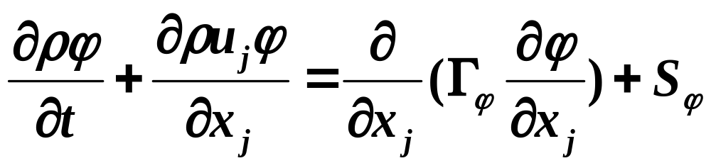
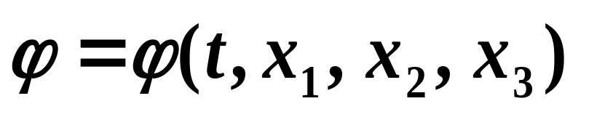
第一章 引言———计算传热学的产生背景
2.3 理论与实践脱节的原因
但，对于上述方程数学上尚不能给出它的解
因此，造成了理论与实践脱节的原因
Notes:
第一章 引言

Slide 12
第一章 引言———计算传热学的产生背景
2.4 计算机的出现和迅猛发展为我们求解非线性
偏微分方程组提供了一个途径
————数值计算
与理论研究所不同，计算传热学以真实条件和复杂工况为研究对象，用数值计算的方法求解描述该真实过程的基本方程，从而获得该过程变量的数值分布，并据此研究该过程的变化规律。
Notes:
第一章 引言

Slide 13

第一章 引言———计算传热学发展简史
3、计算传热学发展简史
计算传热学和计算流体力学关系密切，以至通常人们
把热流体力学的数值计算也归于CFD
热过程与流动过程密不可分，从而是计算传热学和计
算流体力学的主要研究内容是一致的，或基于计算流
体力学之上的。
因此，计算传热学的发展史很大程度上就是计算流体
力学的发展史。
既然这样，我们选学计算流体力学岂不更好？
Notes:
第一章 引言

Slide 14
第一章 引言———计算传热学发展简史
但是，本课程的计算传热学和计算流体力学的内容
还是有很多区别的。
首先，计算流体力学更多的被看成本课程的基础，
所以许多问题更多的是作为知识来学习和了解，
而不象CFD那样追根求源。如：格式的精度、稳
定性、耗散性、色散性等
本课程更多的关注于热问题的数值计算
计算流体力学所涉及的诸如无粘流及跨、超音速
流动的数值计算在本课程中并不涉及
Notes:
第一章 引言

Slide 15
第一章 引言———计算传热学发展简史
早在1933年，英国科学家THOM应用手摇计算机完成
了对一个外掠园流动的数值计算，但真正应用计算机
和数值计算方法求解流动和传热问题，并在全世界范
围内形成规模而且得到有益的结果，大致始于60年代
因而，我们讲NHT发展史也就从60年代开始。从60年
代开始至今，把NHT的发展过程大致可以分为三个阶
段。
Notes:
第一章 引言

Slide 16
第一章 引言———计算传热学发展简史
第一阶段---萌芽初创时期(1965---1974)
NTH初期遇到的两大困难
1965年美国科学家Harlow/Welch
提出了交错网格
1966年Gentry/Martin/Daly及
Barakat/Clark确认了迎风格式的意义
1966年世界上第一本介绍CFD和NTH的
刊物Journal of Computational Physics创刊
1967年Patankar和Spalding发表了求解抛物型流动
P-S方法。
Notes:
第一章 引言

Slide 17

第一章 引言———计算传热学发展简史
1969年Spalding在Imperial College为把他们的研究成
果---P-S方法推广到工业界，创建CHAM，并于同年出
版Heat and Mass Transfer in Recirculating Flows，为
世界上第一本CFD/NTH专著。
1972年SIMPLE算法问世
1974年美国学者Thompson, Thames及Mastin提出采用
微分方程来生成适体坐标的方法(TTM方法)，后来逐
渐形成为CFD/NTH领域的一个重要分支---网格生成
技术
标志着NHT具备了面向复杂工程问题的能力 ，也就完成了其萌芽初创阶段
Notes:
第一章 引言

Slide 18
第一章 引言———计算传热学发展简史
第二阶段---开始走向工业应用阶段1975---1984)
1977年Spalding及其学生开发的基于P-S方法的GENMIX
程序公开发行，专门用于求解二维边界层流动问题的程
序。其程序结构和设计思想对后来通用软件的开发产生
了深远的影响。为面向工业应用的通用软件的稚形
1979年由美国Illinois大学的Minkowycz教授主编的国际
刊物Numerical Heat Transfer创刊。为全世界NHT的研
究和应用者提供了一个专业的交流载体。其后，随着
NHT蓬勃发展，已经发展为包括基础类A刊(两卷各六期)
和应用类B刊(两卷各8期)容量很大的国际著名刊物。
Notes:
第一章 引言

Slide 19
第一章 引言———计算传热学发展简史
Mechanics, 2001, Total Journal=94
Rank | Journal Title | 2001 Total Cites | Impact factor | 2001 Articles
1 | Adv Appl Mech | 728 | 5.667 | 5
2 | Annu Rev Fluid Mech | 2696 | 5.486 | 19
3 | J Rheology | 2818 | 2.570 | 84
4 | J Mech Phys Solids | 4783 | 2.521 | 122
5 | J Fluid Mech | 21689 | 1.912 | 389
6 | Phys Fluids | 10220 | 1.799 | 174
7 | Struct Optimization | 709 | 1.533 | 463
8 | Int MultiPhas Flow | 1977 | 1.382 | 108
18 | Numerical Heat Transfer B-Fund | 469 | 1.033 | 57 | 19%
28 | Numerical Heat transfer A-Appl | 628 | 0.850 | 91 | 29%
IF=sum of cites in 2001 to article published in 00 and 99/Number of article published in 00 and 99
Notes:
第一章 引言

Slide 20
第一章 引言———计算传热学发展简史
1979年Spalding教授及其合作者开发的流动与传热问题
的大型通用软件PHOENICS第一版问世。 PHOENICS
是英语Parabolic, Hyperbolic or Elliptic Numerical
Intergration Code Series的缩写。但仅限于帝国理工
CFD研究组内使用。
1979年Leonard发表了具有良好稳定性和高精度的
QUICK格式，使数值计算往精益求精的方向迈出了重
要的一步，其后来得到了广泛的认识。
Notes:
第一章 引言

Slide 21
第一章 引言———计算传热学发展简史
1980年Patankar教授的名著Numerical Heat Transfer
And Fluid Flow，为NHT在工业中的广泛应用和众多
的 人们掌握和理解NHT奠定了理论基础。该书深受全
世界NHT的研究者和使用者欢迎，相继被翻译成俄文
、日文、波兰文和中文等，成为NHT领域内一部经典
著作。
随着NHT不断成功地应用于各种问题，工业界和热科
学领域的研究方法也产生改变，由传统的依靠实验，
转而采用实验和计算并举的方法。
Notes:
第一章 引言

Slide 22
第一章 引言———计算传热学发展简史
为了适应这一变化，使NHT为工业界和科研人员所接受和掌握，并成为他们改进设计和研究问题的一个有效手段，1981年CHAM公司把原先局限于帝国理工CFD研究组应用的PHOENICS软件正式投放市场。开创了CFD/NHT商用软件的先河。其后商用软件业蓬勃发展，到目前已有几十种，其中著名的有FLUENT， STAR-CD，CFX等。
随着计算机工业的不断发展，NHT逐步由二维向三维、
由规则区域向不规则区域、由正交坐标系向非正交坐
标系发展
Notes:
第一章 引言

Slide 23
第一章 引言———计算传热学发展简史
在交错网格基础上，提出了同位网格方法，其吸取交错
网格的成功经验，又将求解变量布置在同一套网格上，
在非正交曲线坐标系中得到了广泛的应用。
在SIMPLE算法基础上，先后提出了SIMPLER和
SIMPLEC等改进算法。
总之，这一阶段NHT已经开始走向工业界，经典著作、
商用软件、网格生成技术、更好的算法等等这些为日后
岁计算机工业的快速发展而NHT兴旺发达奠定了坚实的
理论基础、人员基础和物质基础。
Notes:
第一章 引言

Slide 24
第一章 引言———计算传热学发展简史
第三阶段---进一步兴旺发达的近期(1985---至今)
1985年Singhal对NHT的现状进行了总结，并提出NHT有
能力求解的十类问题。这十类问题涉及范围十分广泛，
从纯导热问题到气、固、液并存的流动和换热问题。指
出NHT远没有发挥它力所能及的程度，主要原因在于：
计算方法和模型有待完善以及软件使用不够方便和友好。
其中后者是主要原因，其为NHT软件的发展起到了积极
的促进作用。
为使用方便和友好，前后处理软件迅速发展
巨型机的发展促使了并行算法以及人们用数值计算方法
认识湍流现象的可能。如：DNS，LES等。
Notes:
第一章 引言

Slide 25
第一章 引言———计算传热学发展简史
PC机逐渐成为NHT研究领域的一种重要工具，也使NHT更
进一步走向普及。
一批CFD/NHT新教材、参考书和期刊出版或创刊。
Int J Numerical Methods in Heat and Fluids Flow
一批CFD/NHT的商用软件陆续投放市场。PHONICS
(1981)、FLUENT(1983)、FIDAP(1983)、FLOW-3D(1991)
、COMPACT等等
Notes:
第一章 引言

Slide 26
第一章 引言———计算传热学发展简史
目前数值计算向更高的计算精度、更好的区域适应性和更
强的鲁棒性方向发展。包括：
(1)非结构化网格研究蓬勃发展
(2)高精度格式层出不群
(3)细观数值计算渐渐普及
(4)模型研究不断深入
(5)基于效率和精度的要求，新算法或改进算法不断出现
(6)并行计算得到广泛应用，数值模拟的规模大型化
(7)应用研究不断深入和复杂。
Notes:
第一章 引言

Slide 27
第一章 引言———计算传热学发展简史
总之，
在计算传热学的发展过程中，英国帝国理工大学的Spalding进行了开创性的工作。自此之后随着湍流模型、湍流燃烧模型和计算工具和方法的不断发展，流动、传热和燃烧过程的数值模拟也不断得到深化和发展。至今，我们可以完全模拟航空发动机、火箭发动机、柴油发动机、大型锅炉等有反应和传热的内流动过程和外流动过程。
Notes:
第一章 引言

Slide 28
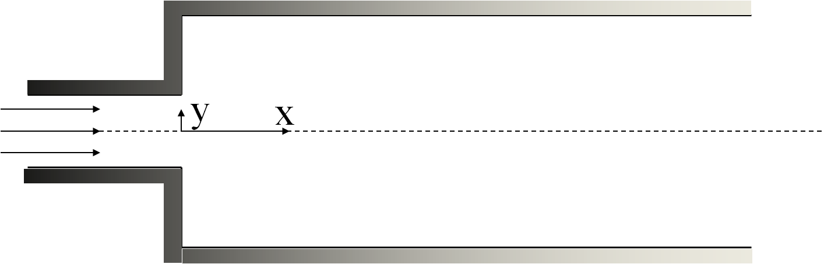
第一章 引言———计算传热学基本原理
4、计算传热学的基本原理
Notes:
第一章 引言

Slide 29
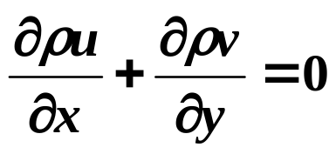
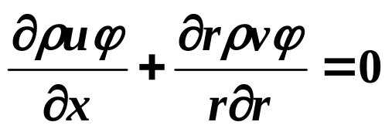
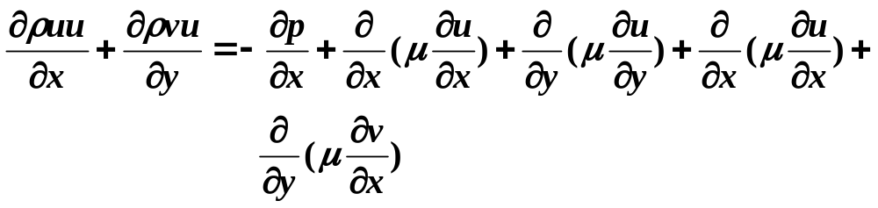
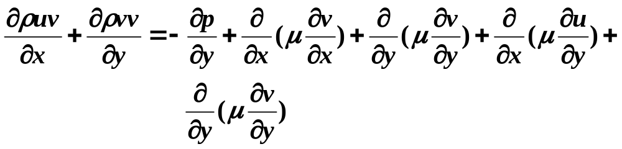
第一章 引言———计算传热学基本原理
突扩流动过程的数值计算
(1)建立研究对象的物理模型：平面突扩
层流流动过程。
(2)建立研究对象的数学模型。
Notes:
第一章 引言

Slide 30
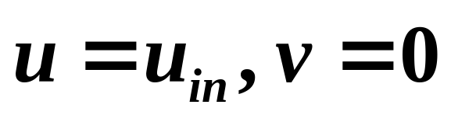
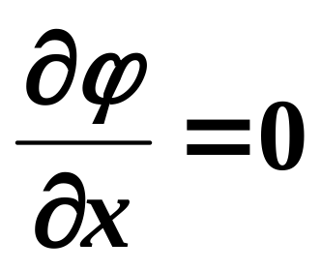
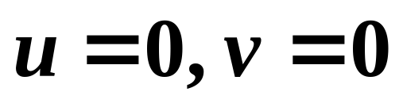
第一章 引言———计算传热学基本原理
入口：
边界条件：出口：
壁面：
数值计算的目的就是要通过计算用数值的方式给出所研究过程的状态量的大小，也就是说它不是通过一个函数分布或通用公式的方法来给出状态量的分布。
Notes:
第一章 引言

Slide 31
第一章 引言———计算传热学基本原理
那么，这里就有一个问题：我们要计算过程中那些点的状态量，或我们要通过计算以数值的方式给出流动中哪些点的状态量的大小呢？因为我们知道我们所考察的这样一个过程它在时间和空间上是一个连续过程，即在时间和空间上有无数个这样的点或时刻需要我们以数值的方式给出它们所对应的状态量的大小
Notes:
第一章 引言

Slide 32
第一章 引言———计算传热学基本原理
显然，我们不能通过计算以数值的方式给出流动所发生的这个连续时空中存在状态量的任意一个时空点上状态量的大小，因为其计算量是无穷大的，无法实现。因此，为了使通过计算以数值的方式给出所关注过程状态量的大小能够实现，可行方法只能是给出有限个时空点上的状态量的数值大小。
因此，数值计算所面临的第一个关键：在过程所发生的时空中，选取有限个时刻和有限个空间点，并以给出这有限个时空点上状态量的大小为目标。那么如何选取这些有限的时空点呢？
Notes:
第一章 引言

Slide 33
第一章 引言———计算传热学基本原理
(3)区域离散化，即选择数值计算点
以平行于坐标轴的线簇剖分计算区域，选取这些线簇所形成的这些交点，从而数值计算的目标就成为：通过计算的方法给出这些有限个交点上的过程状态量的数值大小。
i,j+1
i-1,j
i,j
i+1,j
y
x
i,j-1
Notes:
第一章 引言

Slide 34
第一章 引言———计算传热学基本原理
显然通过区域离散化，使具有无数个存在状态量的时空点形成的连续时空变成了具有有限个存在状态量的时空点形成的离散时空。对于前者连续时空，其状态量所满足的控制方程我们已经建立，即P29页的方程，但其数学上无法求解，数值上因为无穷的计算量而无法以无数存在状态量的时空点上的状态量作为计算对象。对于后者，数值上的计算量因为计算对象是有限的而具有可实现性，但数学上却没有选取的这些有限个离散时空点的状态量所满足的控制方程。
因此，数值计算的第二个关键问题是：建立所选取的有限个离散时空点状态量所应满足的控制方程。
Notes:
第一章 引言

Slide 35
第一章 引言———计算传热学基本原理
(4)建立所选取的有限个离散时空点状态量所应满足的控制方程的方法：就是用离散时空上的微商近似连续时空上的微分，从而获得选取的有限个离散时空点状态量所应满足的控制方程。
i,j+1
i-1,j
i,j
i+1,j
y
x
i,j-1
Notes:
第一章 引言

Slide 36
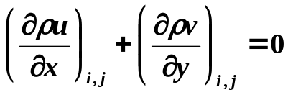
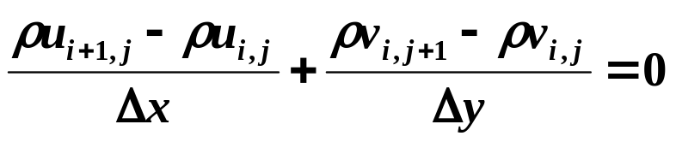
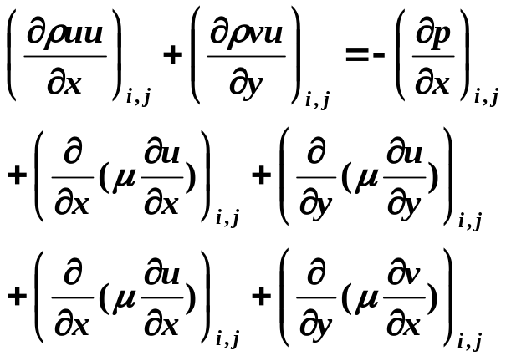
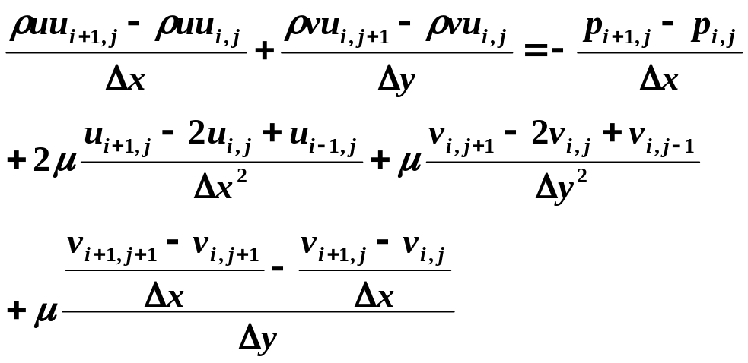
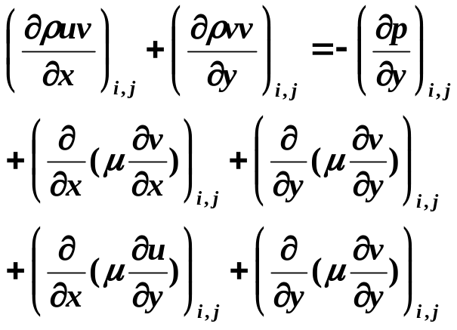
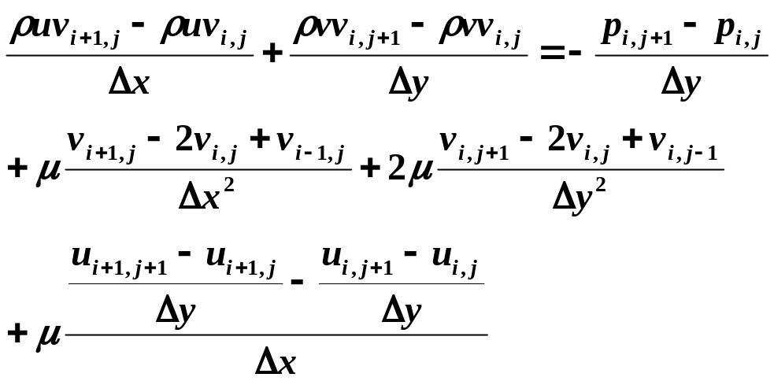
第一章 引言———计算传热学基本原理
对任一点（i,j）的状态量
满足
在(i,j)点用选取的有限个离散点状态量的微商近似该点的微分，并带入该点状态量所满足的微分方程
Notes:
第一章 引言

Slide 37
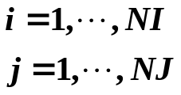
第一章 引言———计算传热学基本原理
(1)所得到的方程中的未知量仅为所选取的有限个要通过计算的方法给出其数值大小的待求状态量，此即选取的离散时空点状态量满足的控制方程；
(2)任一点(i,j)有三个这样的方程，共选出NI×NJ个这样的点，所以可以建立3NI ×NJ此类方程，而对选出来的任一点有u,v和p三个未知状态量，总共有3NI ×NJ个未知待求状态量，可见所建立的方程数目和未知量的数目是相等的。
(3)此方程组不再是非线性微分方程组，而是非线性代数方程组，可以用代数方程组的求解方法进行求解；
从而获得如下方程
Notes:
第一章 引言

Slide 38
第一章 引言———计算传热学基本原理
进一步，用代数方程组求解方法求解所建立的代数方程组，即可得到过程状态量的数值大小，即达到数值计算的目标—通过计算的方法给出状态量的数值大小。此即计算传热学实现数值计算的基本原理。
Notes:
第一章 引言

Slide 39
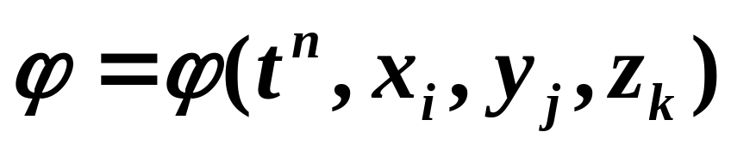
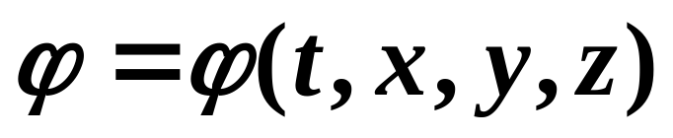
第一章 引言———计算传热学基本原理
计算传热学就是用离散的有限点的状态变量去刻划和近似连续的无限点的真实过程。这个刻划和近似的依据就是真实过程所应该满足的基本方程。因此我们计算传热学所得到的解是这样一种形式：
有别于解析解或纯数学手段所给出的解的形式：
Notes:
第一章 引言

Slide 40
第一章 引言———计算传热学基本特点
5、计算传热学的特点
理论研究
实践
实验研究
数值模拟
Notes:
第一章 引言

Slide 41
第一章 引言———计算传热学基本特点
计算传热学的特点
(1)拓宽理论研究的范围
(2)减轻实验研究的工作量
(3)费用低，周期短
(4)可进行真实条件下的全尺寸、全过程的模拟
(5)可以模拟理想的、极端的和破坏性的条件
Notes:
第一章 引言

Slide 42
第一章 引言———计算传热学的研究内容
6、计算传热学的研究内容
➔模型研究
★湍流模型
★湍流燃烧模型
★两相流动模型和湍流两相流动模型
➔计算方法研究
★差分格式，差分格式的精度、稳定性等
Notes:
第一章 引言

Slide 43
第一章 引言———计算传热学的研究内容
➔应用研究
★建立物理模型
★建立数学模型
★数值计算
★与实验对照
★进一步的改进
★完善后的数值计算对物理过程的进一步预报
★过程规律研究
Notes:
第一章 引言

Slide 44
第一章 引言———本课程内容安排
7、本课程内容安排
➔引言
➔基本方程
➔离散化方法
➔热传导问题
➔对流-扩散问题
➔流动问题
➔细观数值模拟方法
➔可压缩流动的数值模拟
Notes:
第一章 引言

Slide 45
第一章 引言———参考书
8、参考书
➔数值传热学，陶文铨
➔计算传热学，帕坦卡著，张政译
➔计算传热学的近代进展，陶文铨
Notes:
第一章 引言

